Slide 1
Hill-Climbing Search
จัดทำโดย
นายทวี พลเมืองศรี 521733023404 – 3
นายวิทยา ผินสู่ 521733023425 – 8
นายอนิวรรตน์ รัตน์ประเสริฐ 521733023430 – 8

Slide 2
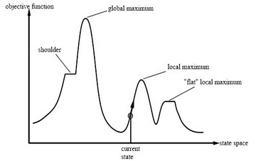
ทฤษฎี HILL-CLIMBING SEARCH
- จะค้นหาโดยเลือกสถานะที่มีค่า Heuristic ที่ดีไปเรื่อยๆ จนกว่าจะพบสถานะเป้าหมายที่ต้องการ
เปรียบเสมือนกับการปีนเขา นักปีนเขาจะเลือกหาเส้นทางเดินขึ้นไปจนกว่าจะพบยอดเขาสูงสุด
- ข้อเสียวิธีนี้ คือ ห้ามเดินย้อนกลับไปสู่สถานะก่อนหน้า และห้ามเลือกเส้นทางสถานะที่มีค่า Heuristic แย่ลงกว่าเดิม

Slide 3
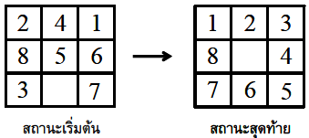
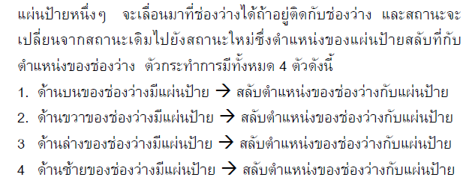
ทฤษฎี HILL-CLIMBING SEARCH
Notes:
ฟังก์ชัน Heuristic ที่นำมาใช้ในตัวอย่างนี้ คือ h₁ (แทนจำนวนของแผ่นป้ายของสถานะปัจจุบันที่อยู่ผิดตำแหน่งจากสถานะเป้าหมาย)
ดังนั้น สถานะปัจจุบันมีค่า Heuristic(h) เป็น 4 (ผิดตำแหน่งเป็นจำนวน 4 แผ่นป้าย)
ส่วนสถานะเป้าหมายมีค่า Heuristic(h) เป็น 0 (ทุกป้ายอยู่ในตำแหน่งที่ต้องการ)

Slide 4
โฟลว์ชาร์ตโปรแกรม

Slide 5
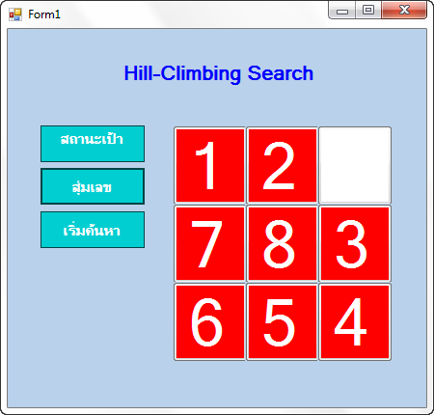
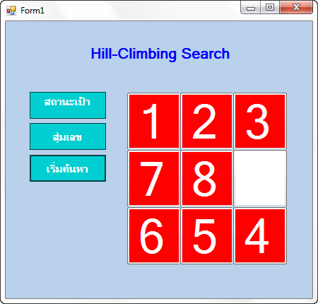
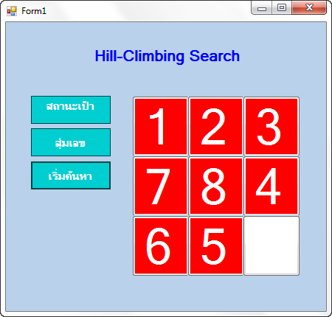
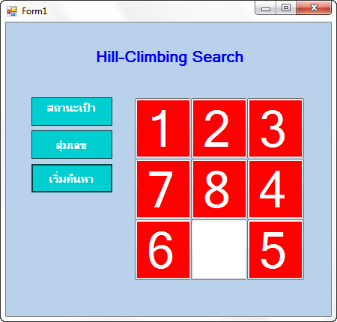
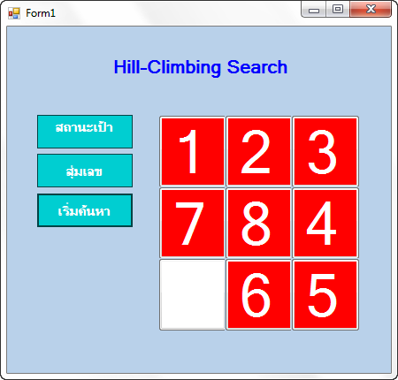
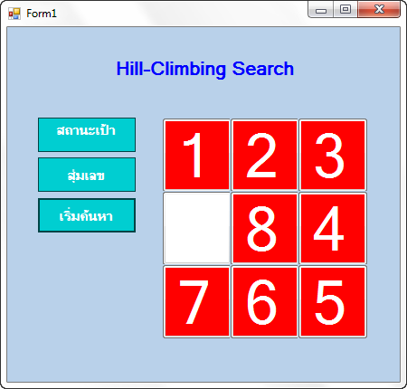
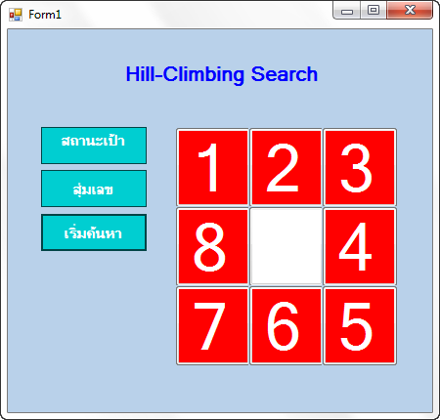
ผลการรันโปรแกรม

